Slide 1
Государственное автономное учреждение социального обслуживания населения Свердловской области «Комплексный центр социального обслуживания населения города Каменска-Уральского»
Школа пожилого возраста по направлению «Обучение навыкам ухода»
тема: «Правильное питание в пожилом возрасте»
Руководитель: специалист по социальной работе Грехова Татьяна Владимировна

Slide 2
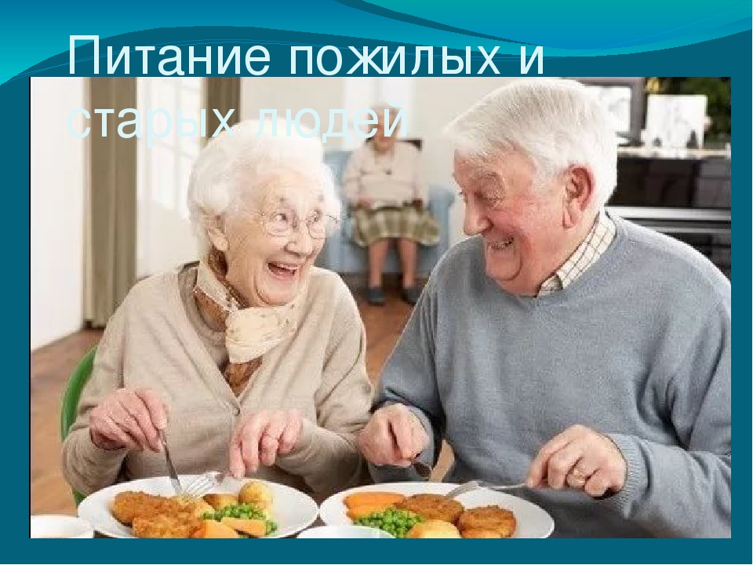

Slide 3
Классификация возраста человека по версии Всемирной организации здравоохранения
-в диапазоне от 25 до 44 лет – человек молод;
-в диапазоне от 44 до 60 – имеет средний возраст;
-с 60 до 75 – люди считаются пожилыми людьми;
-с 75 до 90 –представители старого возраста;
-от 90 -долгожители.

Slide 4
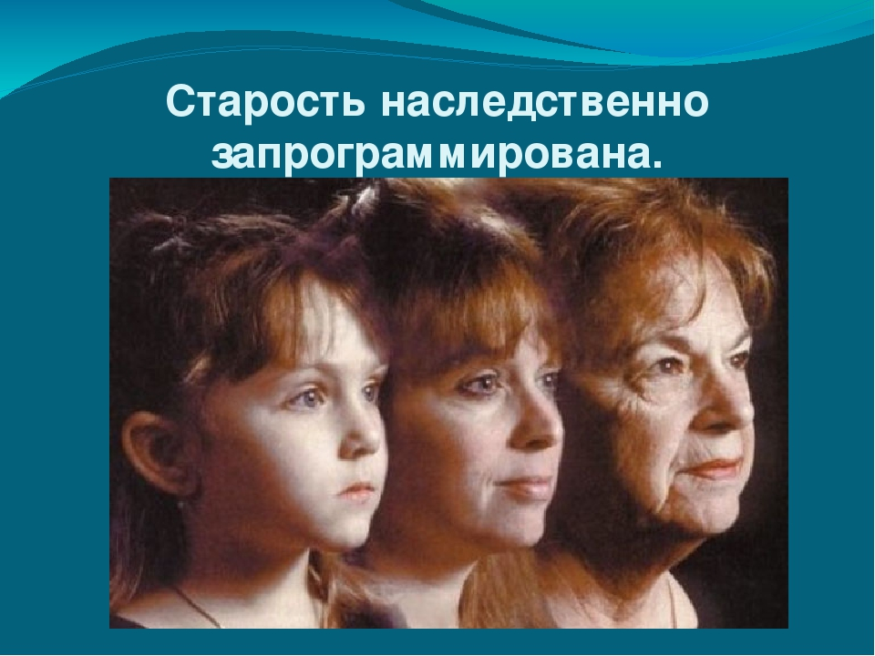

Slide 5
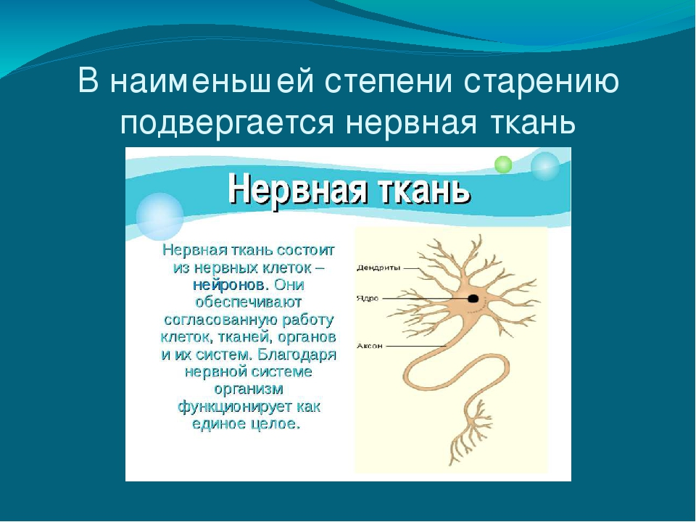

Slide 6
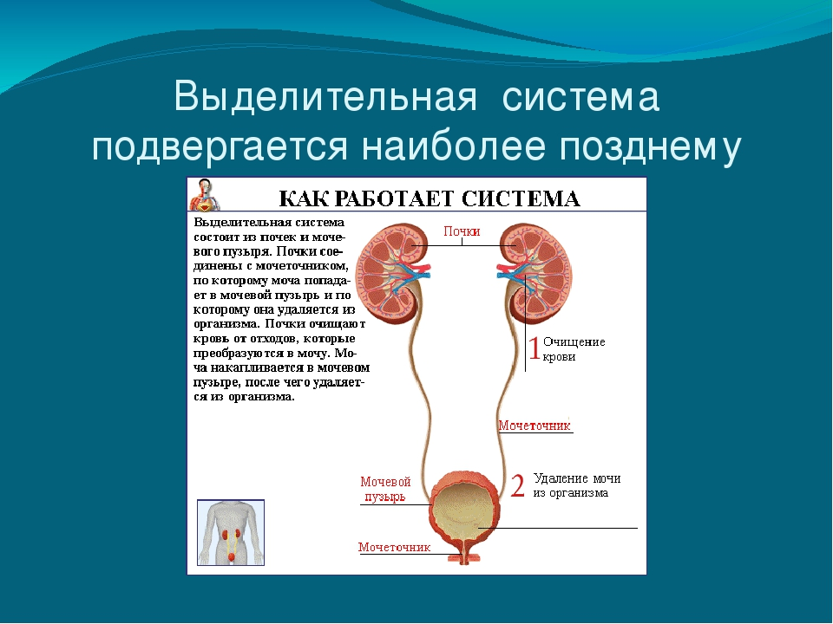

Slide 7
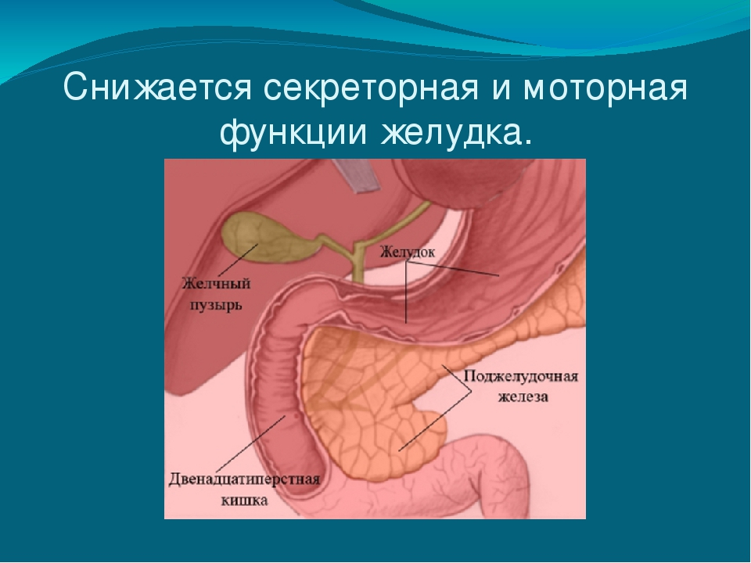

Slide 8
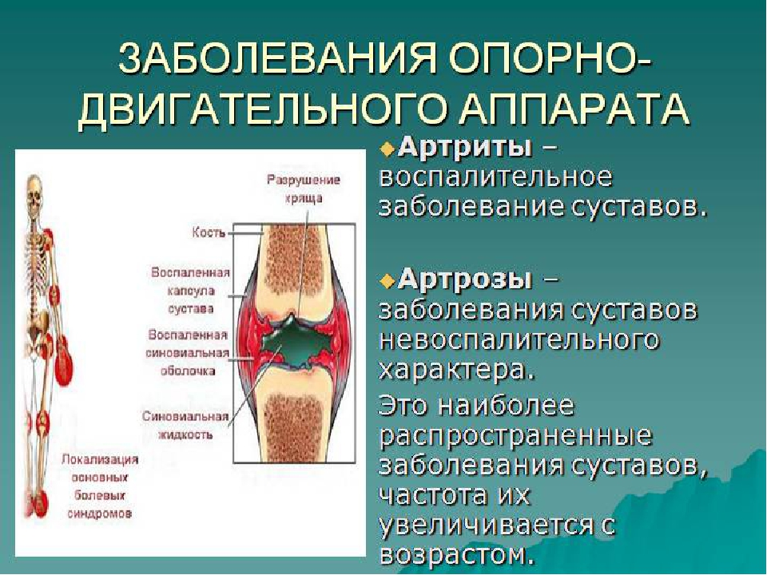

Slide 9
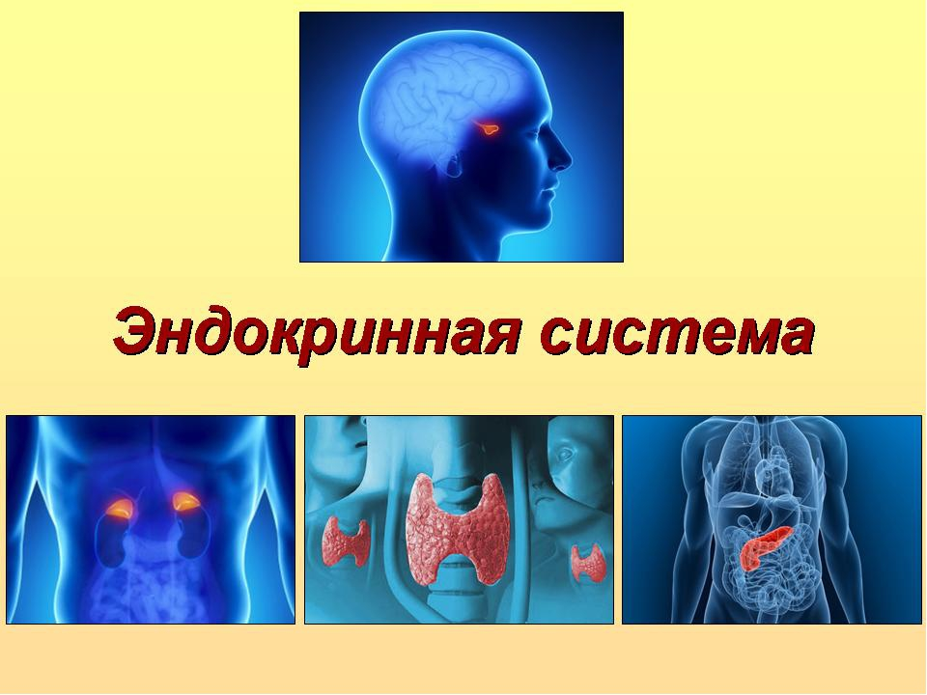

Slide 10
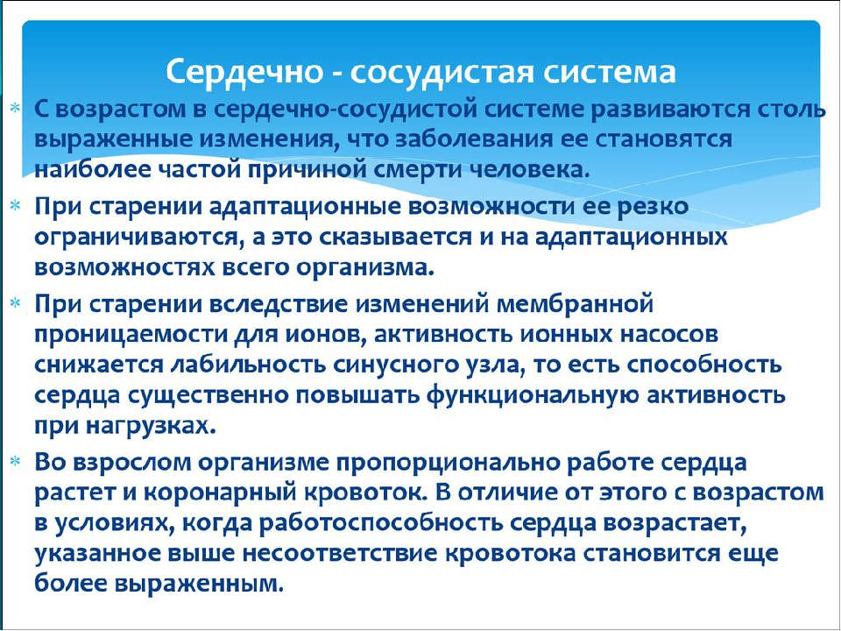

Slide 11
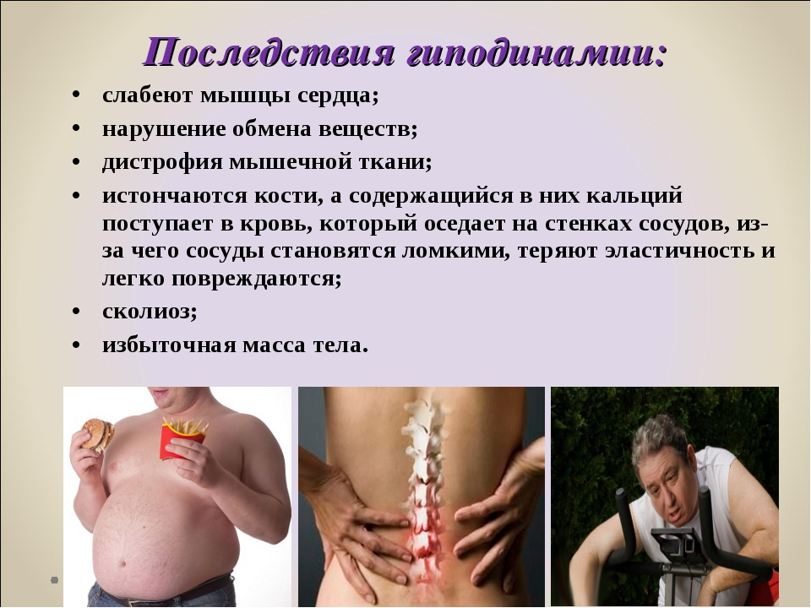

Slide 12

От того, как будет организовано питание пожилого человека, какие продукты будут присутствовать в его рационе, зависит качество его жизни.

Slide 13
Основные принципы питания практически здоровых пожилых и старых людей:
строгое соответствие энергоценности пищевого рациона фактическим энерготратам;
антисклеротическая направленность питания за счет изменения химического состава рациона и обогащения его продуктами, содержащими антисклеротические вещества;
разнообразие продуктового набора для обеспечения оптимального и сбалансированного содержания в рационе всех необходимых организму элементов;
использование продуктов и блюд, обладающих достаточно легкой перевариваемостью, в сочетании с продуктами, умеренно стимулирующими секреторную и двигательную функции органов пищеварения;
строгое соблюдение режима питания с более равномерным, по сравнению с молодым возрастом распределением пищи по отдельным приемам;
индивидуализация питания с учетом обмена веществ и состояния отдельных органов и систем.

Slide 14
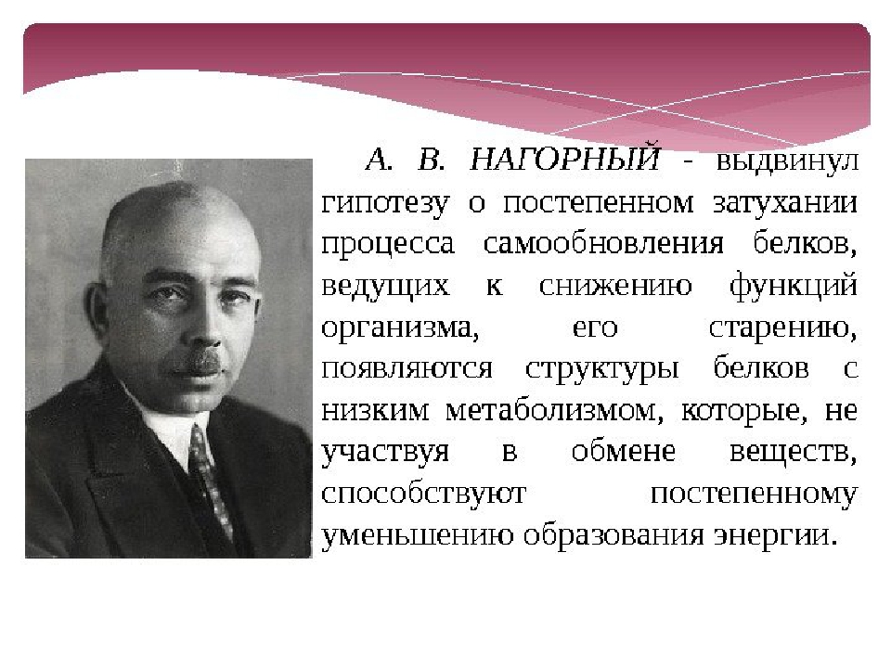

Slide 15
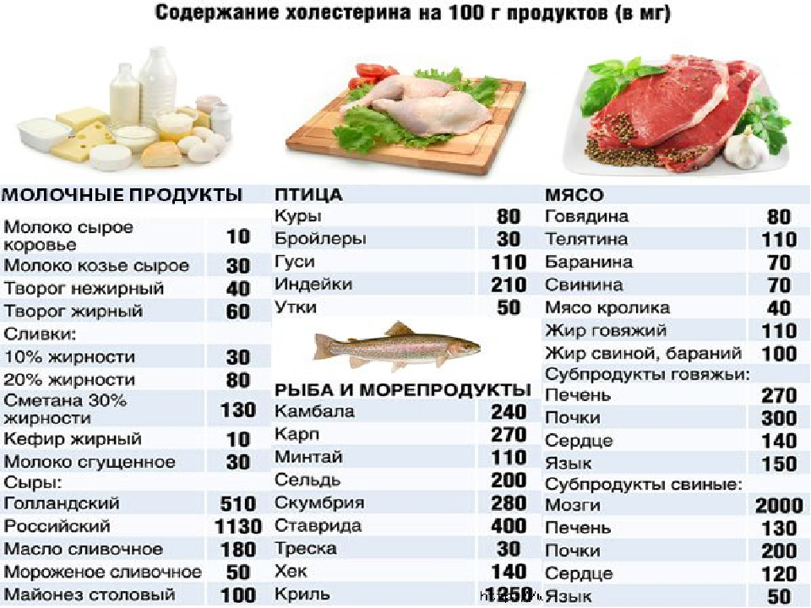

Slide 16
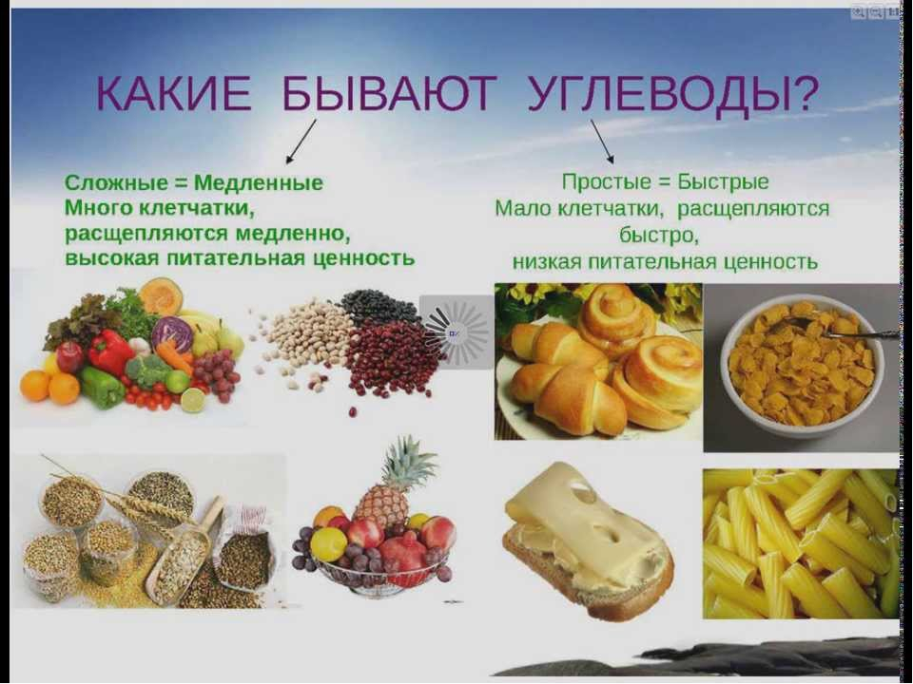

Slide 17
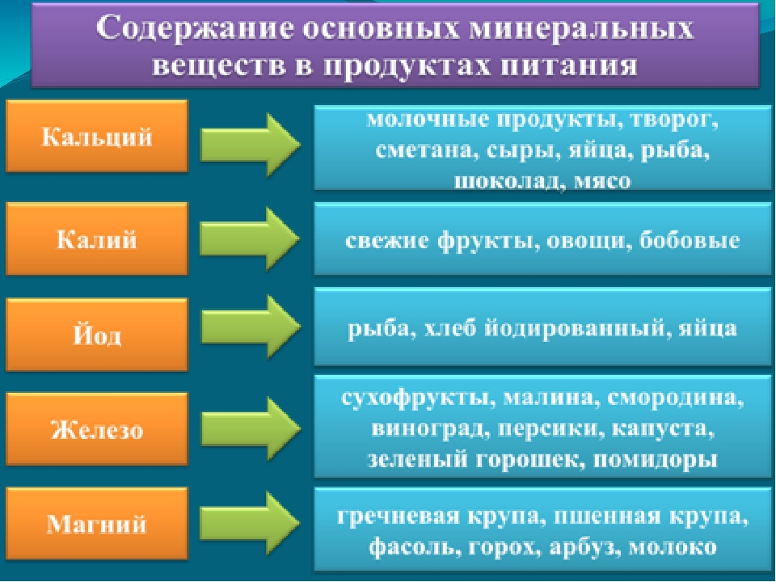

Slide 18
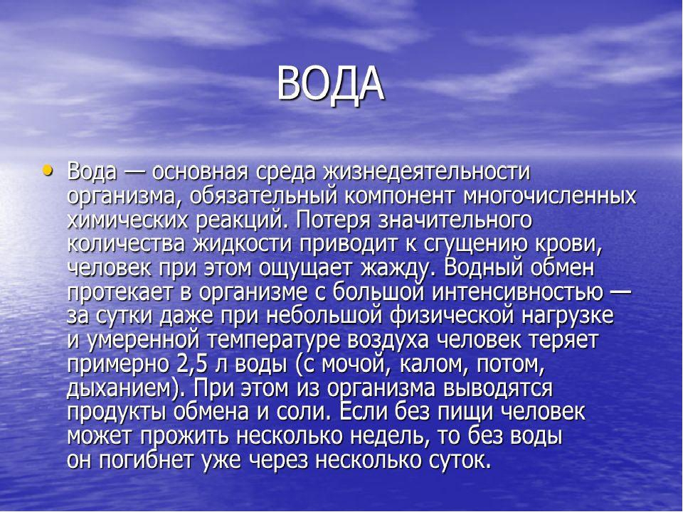

Slide 19
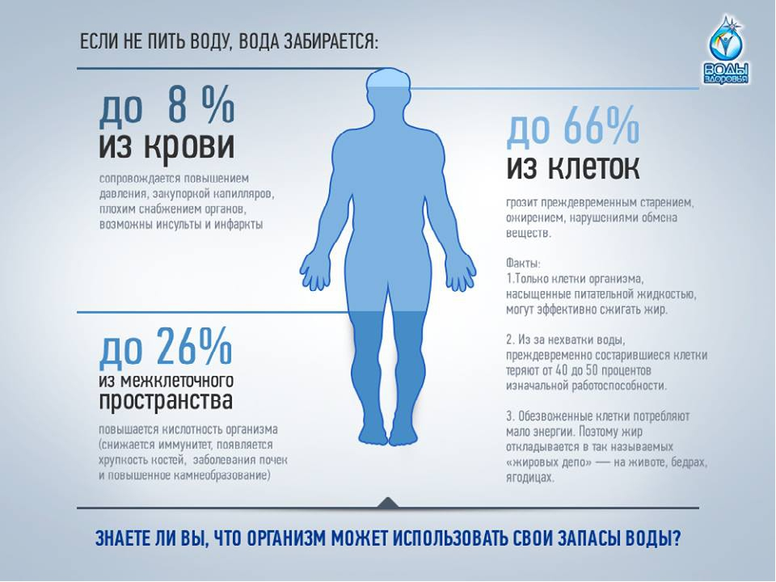

Slide 20
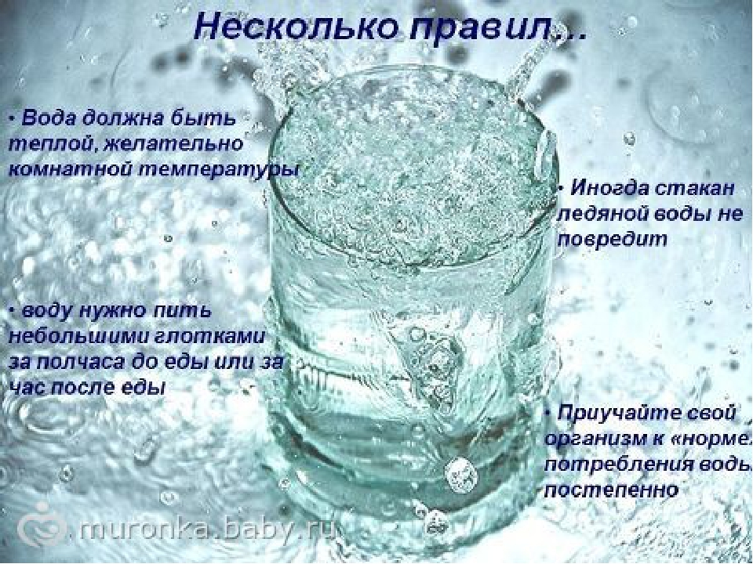

Slide 21
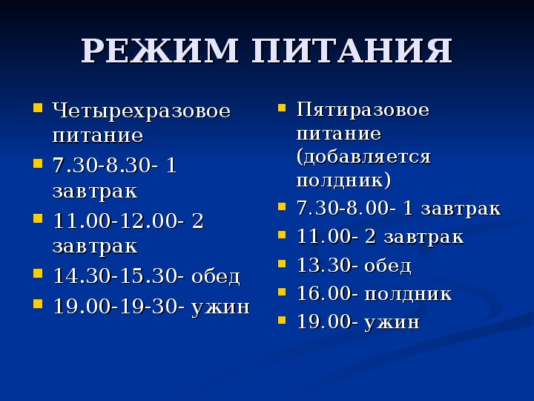

Slide 22
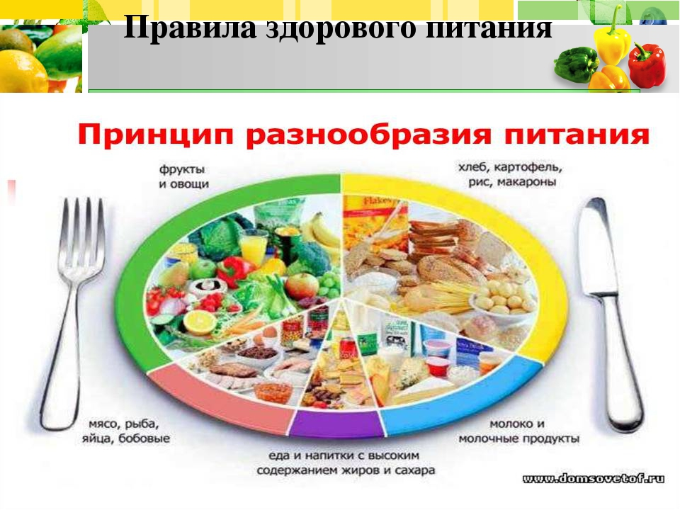

Slide 23
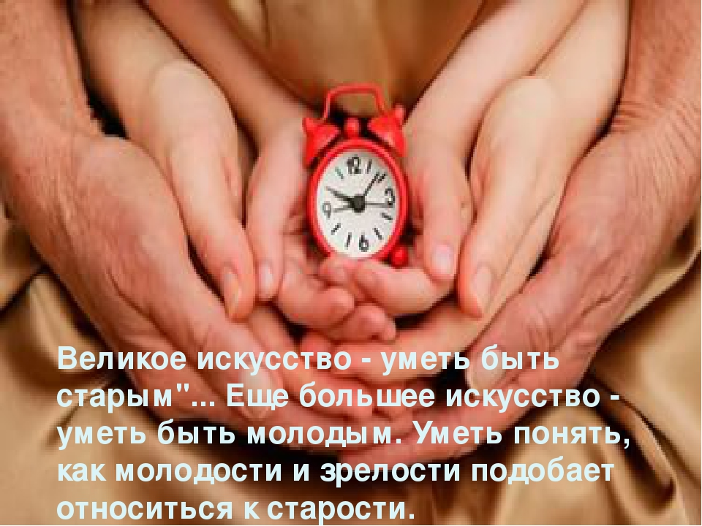

Slide 24
СПАСИБО ЗА ВНИМАНИЕ
И БУДЬТЕ ЗДОРОВЫ!
Источники:
https://pro-vozrast.ru/uhod/pitanie_pozhilykh_lyudey/
http://www.myshared.ru/slide/61381
https://vocmp.zdrav36.ru/novosti/2020-07-02-ratsionalnoe-pitanie-pozhilogo-cheloveka

